Slide 1
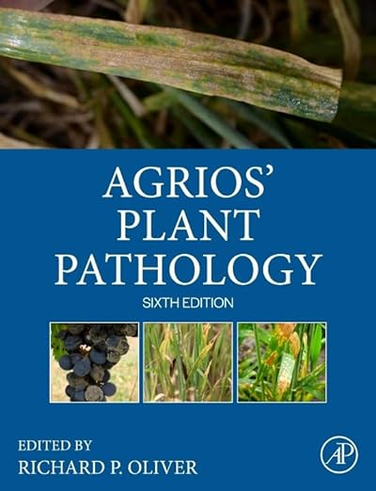
約19年ぶりの新版です。
アグリオス・植物病理学 第6版
Agrios' PlantPathology6th ed.
発売中
Academic Press, Inc.

